Slide 1

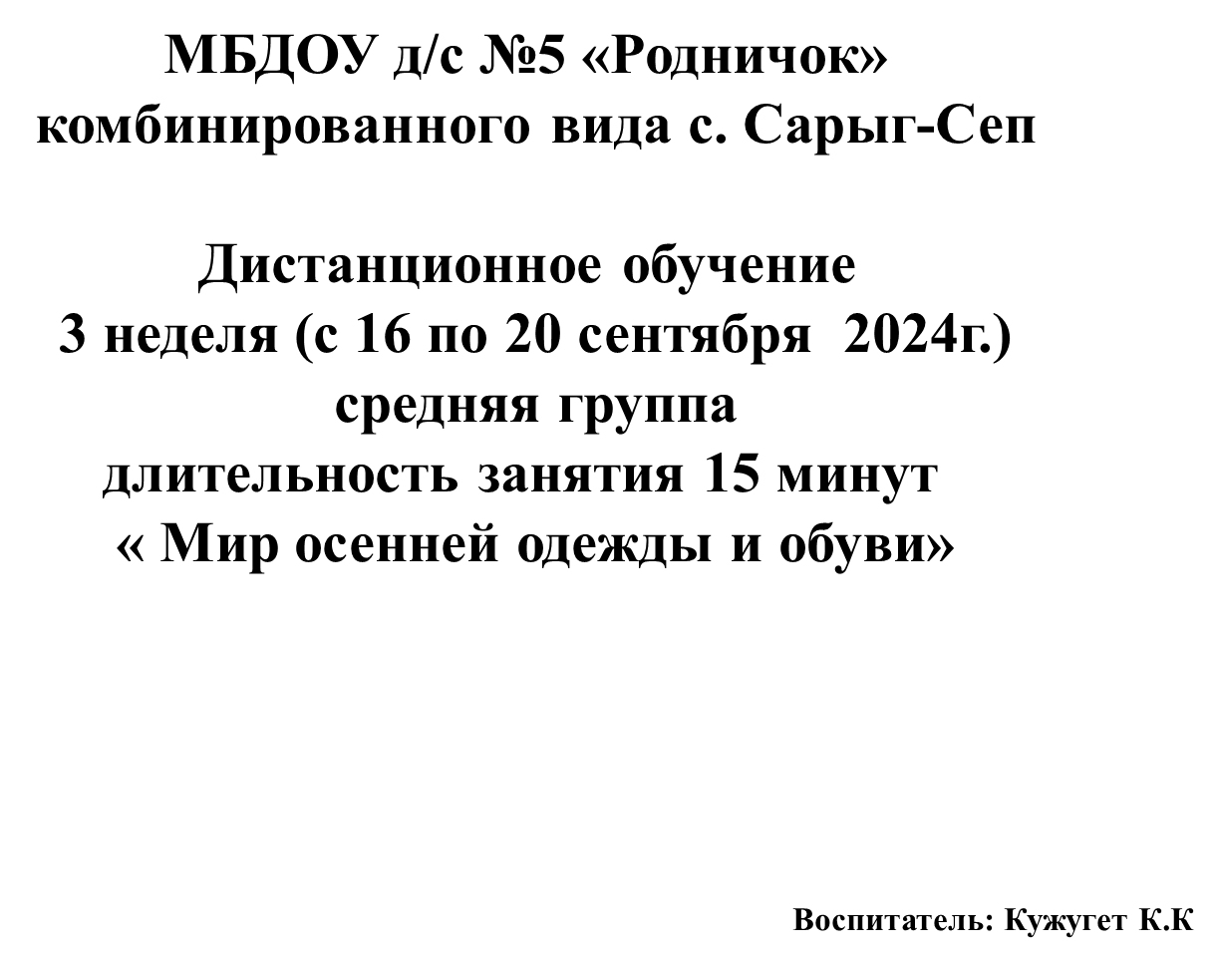

Slide 2
Уважаемые родители!
Во время деятельности с ребенком сделайте, пожалуйста, фотографии.
Отправить фотографии можно в группу или лично вашему воспитателю.

Slide 3
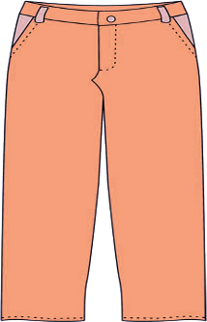
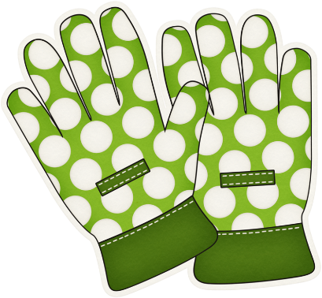

Загадки:
1. Рукава длинней чем руки,
Значит, вы надели...
2. Чтоб не мерзнуть, пять ребят
По чуланчикам сидят.
3. Не галстук он, не воротник,
А шею обжимать привык.
Но не всегда, а лишь тогда,
Когда бывают холода.

Slide 4


Slide 5
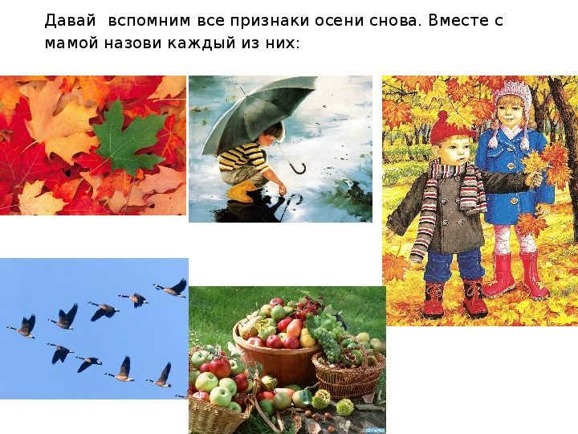

Slide 6


Slide 7
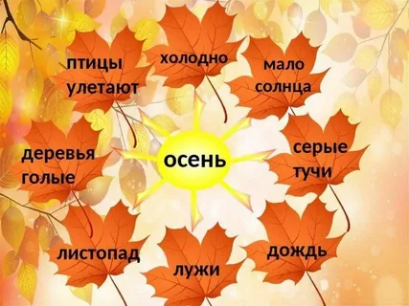

Slide 8






Назови магазин:

Slide 9




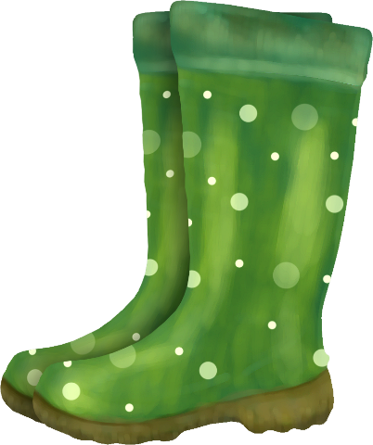


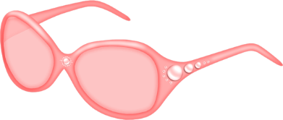

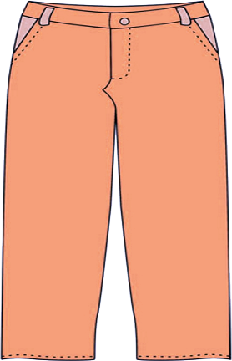
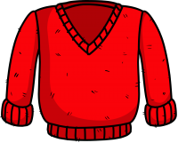
Помоги кукле одеться на прогулку:

Slide 10
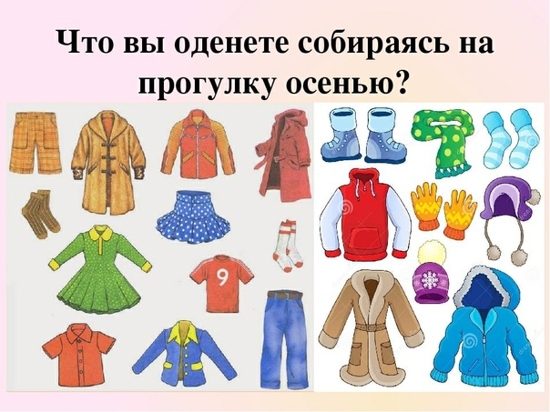

Slide 11

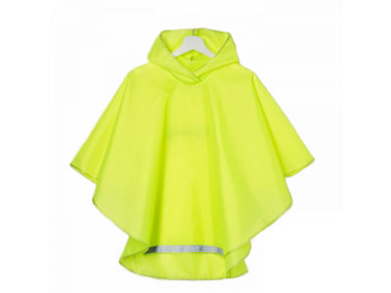




Найди лишнее:

Slide 12

Из чего сделано:
Перчатки из кожи, какие? Кожаные.
Шуба из меха, какая? Меховая.
Блузка из шелка – Шелковая блуза.
Футболка из трикотажа - Трикотажная футболка.
Майка из хлопка - Хлопковая майка.
Платье из ситца - Ситцевое платье
Кофта из шерсти - Шерстяная кофта
Рубашка изо льна – Льняная рубашка
Платье из бархата – Бархатное платье».

Slide 13
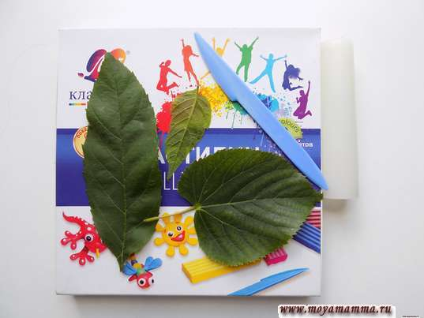
Давайте попробуем сделать листочки
— пластилин;
— свежие листочки;
— инструмент для лепки (стеку пластмассовую и валик).

Slide 14
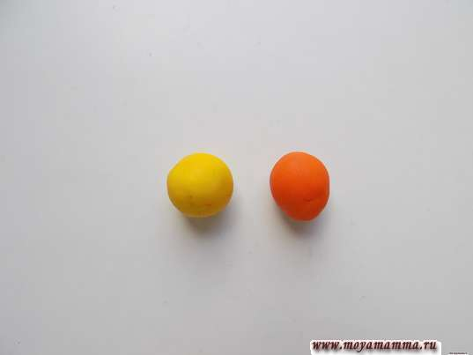
Сначала приготовим небольшие шарики желтого и оранжевого пластилина.
Сначала приготовим небольшие шарики желтого и оранжевого пластилина.
Осенние листья из пластилина. Шарики желтого и оранжевого пластилина

Slide 15
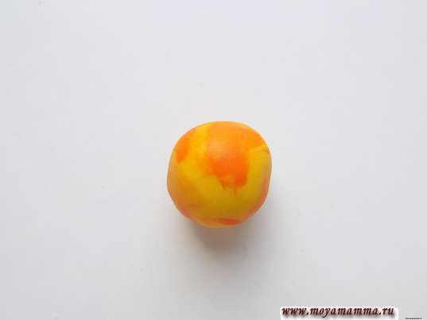
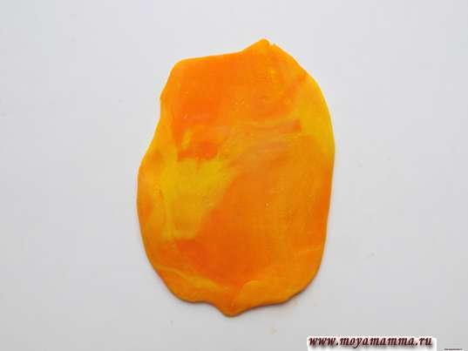
- Пальцами расплющиваем получившуюся массу. Можно на этом этапе воспользоваться валиком, чтобы раскатать пластилиновую заготовку.
- Далее нам потребуется лист, обращаем внимание на нижнюю его сторону. Именно она нужна получения оттиска.

Slide 16
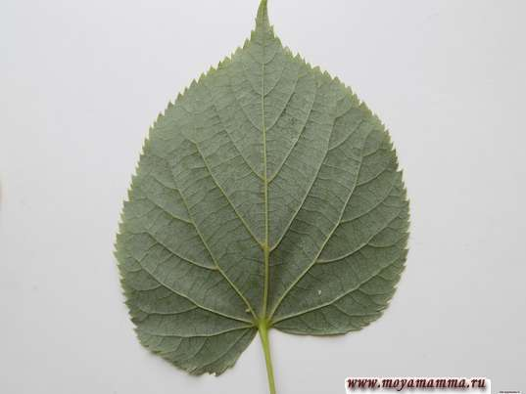
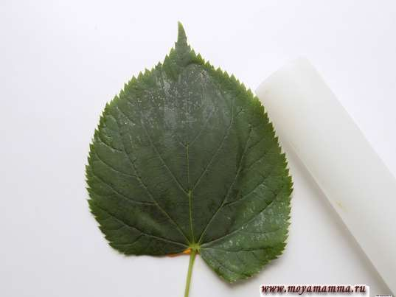
- Прикладываем этой стороной лист к пластилиновой основе, после чего аккуратно прокатываем валиком.
- Снимаем листочек. Мы получили нужный рисунок на пластилине.

Slide 17
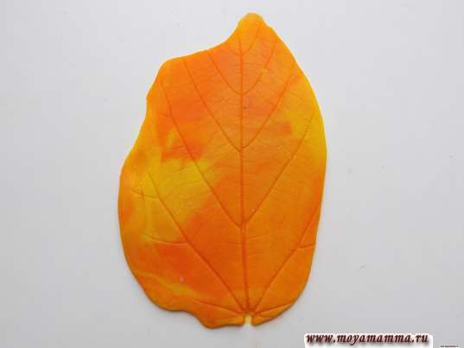
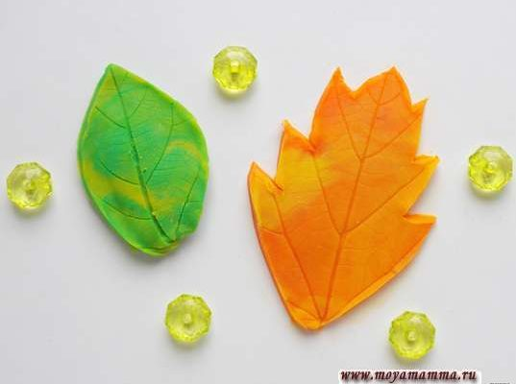
- Осталось воспользоваться стекой, чтобы вырезать листочек нужной формы. Это можно сделать как от руки, так и обводя заранее нарисованный шаблон из бумаги или картона. Такой осенний листочек из пластилина у нас получился.
- Осталось воспользоваться стекой и вырезать лист нужной формы.
- Такие осенние листья из пластилина получились.

Slide 18
Спасибо за внимание!

